Slide 1
資料４－４
大阪府都市基盤施設維持管理技術審議会 第１回 設備部会
《効果検証の結果と取組方針》
（公園設備）

Slide 2
４. 現計画に基づく維持管理手法の検証
資料４－４
Ⅰ．効率的・効果的な維持管理の推進
４－１ 効果検証シート 《公園設備》
◆大阪府都市基盤施設長寿命化計画 行動計画の効果の検証
Ⅰ．効率的・効果的な維持管理の推進
NO. | 項目 | 評価（〇or△or×）
 |  | A.実施状況 | B.実施評価 | C.将来（10年後）の運用
① | 維持管理業務フロー | 〇 | 〇 | 〇
② | 点検業務の充実 | 〇 | 〇 | 〇
③ | 点検、診断・評価対策実施のフロー | 〇 | 〇 | 〇
④ | 定期点検を含む点検業務のフロー | 〇 | 〇 | 〇
⑤ | 点検業務の実施主体および実施頻度 | 〇 | 〇 | 〇
⑥ | 健全度評価基準および健全度判定要領 | 〇 | 〇 | 〇
⑦ | 維持管理手法の選定フロー | 〇 | 〇 | 〇
⑧ | 維持管理手法 | 〇 | 〇 | 〇
⑨ | 維持管理水準の設定 | 〇 | 〇 | 〇
⑩ | 考慮すべき視点と更新・改築判定フロー | 〇 | 〇 | 〇
⑪ | 設備の寿命の考え方 | 〇 | △ | △
⑫ | 重点化指標・優先順位の考え方 | 〇 | 〇 | 〇
⑬ | 日常的な維持管理の着実な実践 | 〇 | 〇 | 〇
⑭ | データの蓄積管理 | △ | 〇 | △
⑮ | 維持管理を見通した新設工事上の工夫 | 〇 | 〇 | 〇
⑯ | 新たな技術、材料、工法の活用と促進策 | 〇 | 〇 | 〇
Ⅱ．持続可能な維持管理の仕組みづくり
NO. | 項目 | 評価（〇or△or×）
 |  | A.実施状況 | B.実施評価 | C.将来（10年後）の運用
⑰ | 人材育成と確保、技術力の向上と継承 | 〇 | 〇 | △
⑱ | 入札契約制度の改善 | 〇 | 〇 | 〇
1

Slide 3
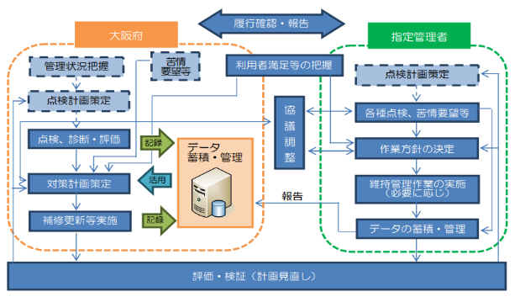
４.現計画の検証、課題抽出及び取組方針
資料４－４
Ⅰ．効率的・効果的な維持管理の推進
４－２ ①維持管理業務フロー《公園設備》
【現計画の記載内容】
【取組方針】
● 効率的・効果的な維持管理を推進するため、日常的維持管理
や、点検・診断手法、予防保全な どの維持管理手法、補修や
更新の最適化など計画的維持管理に関する考え方やフロー、留
意事 項等を明確にし、維持管理・更新に的確に対応する。
● 実施面においては、今すぐに取組を実践できるもののほか、
維持管理データの蓄積や科学的、 専門的な知見の高まり等に
より段階的に取組が実現できるものもあることから、その実現
のプ ロセスを明確にし、段階的に充実を図り、継続的に見直
していく。
● 大阪府と指定管理者が一体となった実効性のある維持管理の
実現に向けて、各点検結果や補修 等の履歴などの維持管理
データの蓄積・傾向把握を行い、大阪府においては改修・更新
等の計 画の見直しなどに活用し、指定管理者においては、対
処療法的な修繕等から計画的なきめ細か な修繕等に取り組む
など、それぞれの役割分担に応じて的確に対応していく。併せ
て、職員の 具体的な行動指針となるよう、現在の取組の評
価・検証と一連の業務実施プロセスの明確化を 図る。
【検証】
Ａ：実施状況 〇
Ｂ：実施評価 〇
Ｃ：将 来（10年後の運用） 〇
【課題】
・なし
【取組方針】
・なし
2

Slide 4
４.現計画の検証、課題抽出及び取組方針
資料４－４
Ⅰ．効率的・効果的な維持管理の推進
４－２ ②点検業務の充実《公園設備》
【現計画の記載内容】
点検業務の充実 点検業務（点検、診断・評価）は、「施設の現状を把握し、不具合の早期発見、適切な処置 により、利用者および第三者への安全を確保すること」および「点検データ（基礎資料）を 蓄積し、点検の充実や予防保全対策の拡充、計画的な補修や更新の最適化など効率的・効果 的な維持管理・補修・更新につなげること」の視点で充実を図っていく。
【検証】
Ａ：実施状況 〇
Ｂ：実施評価 〇
Ｃ：将 来（10年後の運用） 〇
【課題】
・なし
【取組方針】
・なし
3

Slide 5
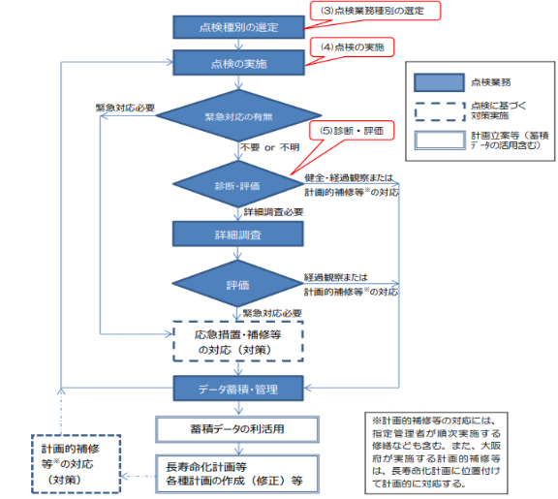
４.現計画の検証、課題抽出及び取組方針
資料４－４
Ⅰ．効率的・効果的な維持管理の推進
４－２ ③点検、診断、評価対策実施のフロー《公園設備》
【現計画の記載内容】
公園における点検業務は、まず、施設毎の点検種別を選定し、それに基づき点検を実施 する。点検にあたっては、利用者等の安全確保の観点から緊急対応の有無を確認し、必要 な場合は応急措置を行うこととし、必要のない場合は、診断・評価を行い、対策の要否を判定し、それらデータを確実に蓄積・管理するとともに、長寿命化計画の立案などに活用 し、計画的な補修等につなげる。また、診断・評価や対策要否の判定結果を踏まえ、点検 の頻度・内容などの改善が必要であれば、点検業務の見直しを行う。
【検証】
Ａ：実施状況 〇
Ｂ：実施評価 〇
Ｃ：将 来（10年後の運用） 〇
【課題】
・なし
【取組方針】
・なし
4

Slide 6
４.現計画の検証、課題抽出及び取組方針
資料４－４
Ⅰ．効率的・効果的な維持管理の推進
４－２ ④定期点検を含む点検業務のフロー《公園設備》
【現計画の記載内容】
施設管理者として、施設の供用に支障となる不具合を速やかに察知し、常に良好な状態 に保つよう維持・修繕を推進していく観点から、施設の状態を継続的に把握し、施設不具 合に対して的確に判断することが求められる。 公園においては、一部の公園を除いて、指定管理者により公園全体を包括的に管理して おり、効率性などの観点から、日常点検（日常巡視）に加えて定期点検についても、指定 管理者で実施することを基本とする。また、指定管理者が実施する点検において、施設の 特性や専門性、実施難易度、法令基準等を考慮し、有資格者等の専門技術者による点検が 望ましい場合は、有資格者等による点検を義務付ける。
【検証】
Ａ：実施状況 〇
Ｂ：実施評価 〇
Ｃ：将 来（10年後の運用） 〇
【課題】
・なし
【取組方針】
・なし
5

Slide 7
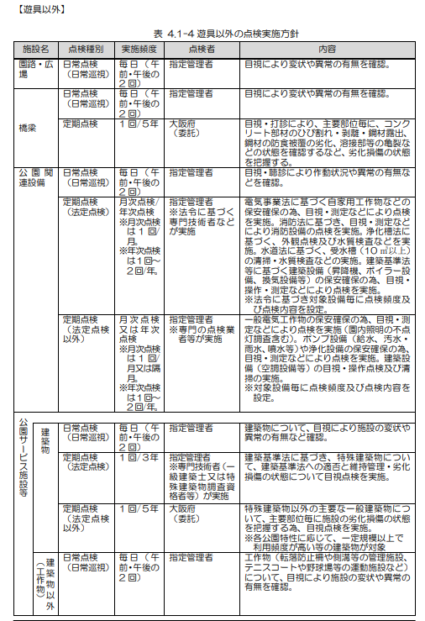
４.現計画の検証、課題抽出及び取組方針
資料４－４
Ⅰ．効率的・効果的な維持管理の推進
４－２ ⑤点検業務の実施主体および実施頻度《公園設備》
【現計画の記載内容】
【検証】
Ａ：実施状況 〇
Ｂ：実施評価 〇
Ｃ：将 来（10年後の運用） 〇
【課題】
・なし
【取組方針】
・なし
6

Slide 8
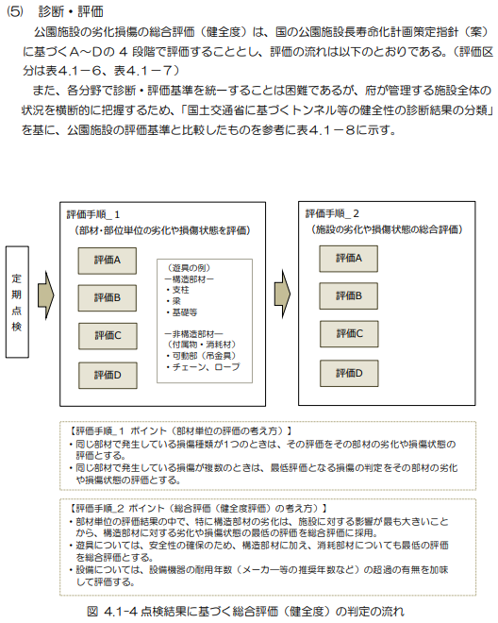
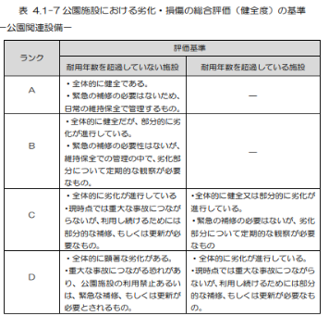
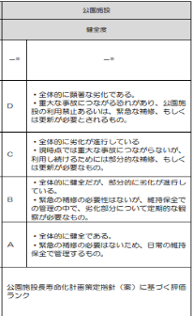
４.現計画の検証、課題抽出及び取組方針
資料４－４
Ⅰ．効率的・効果的な維持管理の推進
４－２ ⑥健全度評価基準および健全度判定要領《公園設備》
【現計画の記載内容】
【検証】
Ａ：実施状況 〇
Ｂ：実施評価 〇
Ｃ：将 来（10年後の運用） 〇
【課題】
・なし
【取組方針】
・なし
7

Slide 9
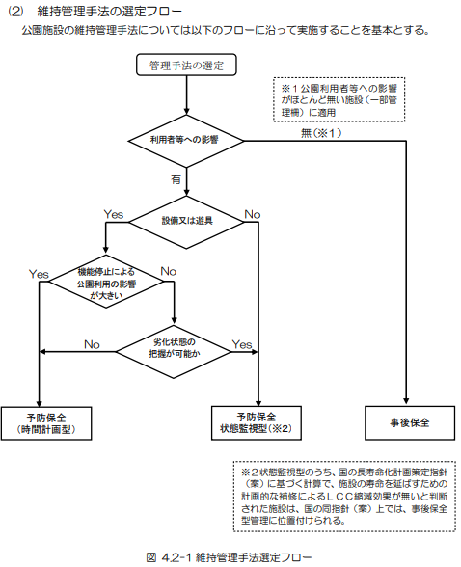
４.現計画の検証、課題抽出及び取組方針
資料４－４
Ⅰ．効率的・効果的な維持管理の推進
４－２ ⑦維持管理手法の選定フロー《公園設備》
【現計画の記載内容】
【検証】
Ａ：実施状況 〇
Ｂ：実施評価 〇
Ｃ：将 来（10年後の運用） 〇
【課題】
・なし
【取組方針】
・なし
8

Slide 10
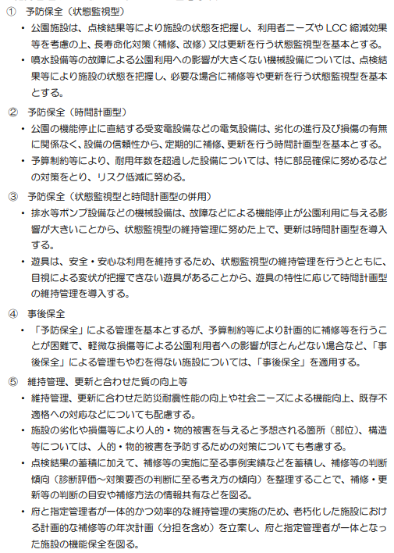
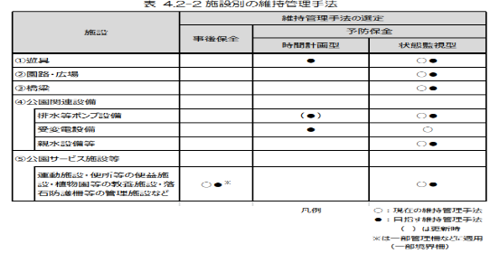
４.現計画の検証、課題抽出及び取組方針
資料４－４
Ⅰ．効率的・効果的な維持管理の推進
４－２ ⑧維持管理手法《公園設備》
【現計画の記載内容】
【検証】
Ａ：実施状況 〇
Ｂ：実施評価 〇
Ｃ：将 来（10年後の運用） 〇
【課題】
・なし
【取組方針】
・なし
9

Slide 11
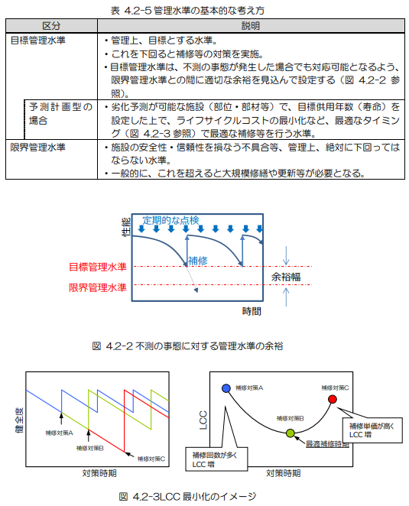
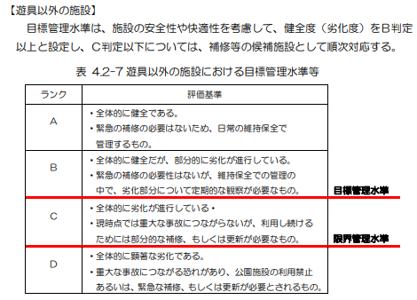
４.現計画の検証、課題抽出及び取組方針
資料４－４
Ⅰ．効率的・効果的な維持管理の推進
４－２ ⑨維持管理水準の設定《公園設備》
【現計画の記載内容】
目標管理水準および限界管理水準の考え方 維持管理水準の設定については、安全性・信頼性や LCC 最小化の観点から施設の特性 や重要性などを考慮し、施設もしくは部材単位毎に目標とする管理水準を適切に設定する。 また、目標管理水準は、不測の事態が発生した場合でも対応可能となるよう、限界管理水 準との間に適切な余裕を見込んで設定する。
【検証】
Ａ：実施状況 〇
Ｂ：実施評価 〇
Ｃ：将 来（10年後の運用） 〇
【課題】
・なし
【取組方針】
・なし
10

Slide 12
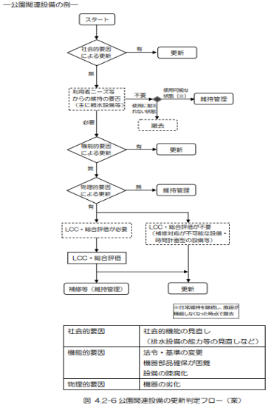
４.現計画の検証、課題抽出及び取組方針
資料４－４
Ⅰ．効率的・効果的な維持管理の推進
４－２ ⑩考慮すべき視点と更新・改築判定フロー《公園設備》
【現計画の記載内容】
【検証】
Ａ：実施状況 〇
Ｂ：実施評価 〇
Ｃ：将 来（10年後の運用） 〇
【課題】
・なし
【取組方針】
・なし
11

Slide 13
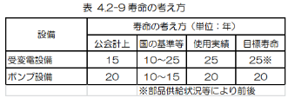
４.現計画の検証、課題抽出及び取組方針
資料４－４
Ⅰ．効率的・効果的な維持管理の推進
４－２ ⑪設備の寿命の考え方《公園設備》
【現計画の記載内容】
施設・設備の劣化・損傷状況は、利用環境等の影響を受けるため、その寿命を一律に定め ることは困難であるが、更新の検討を行うための一つの目安として、国の基準における耐用 年数、使用実績に基づく耐用年数などがある。また、設備（機械等）や遊具などでは、製造 メーカー推奨の交換時期（工学的寿命）が示されている場合もあるので、これらも検討の際 の参考となる。公園関連設備の寿命について、国の基準や過去からの使用実績等などから、 目標寿命を設定し、表４.２－9 に示す。
【検証】
Ａ：実施状況 〇
Ｂ：実施評価 △
Ｃ：将 来（10年後の運用） △
【課題】
・同じ設備分類内で、寿命が異なるものが存在す
るが、類似設備の年数設定を参考に管理をして
いるものがある。
【取組方針】
・設備分類を細分化、追加することで、より適切
な目標寿命の設定を行うなど、更に効率的・効
果的な維持管理を目指す。
12

Slide 14
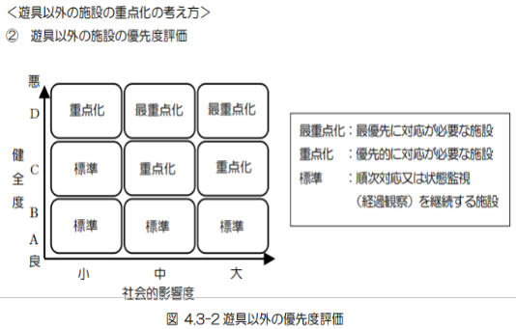
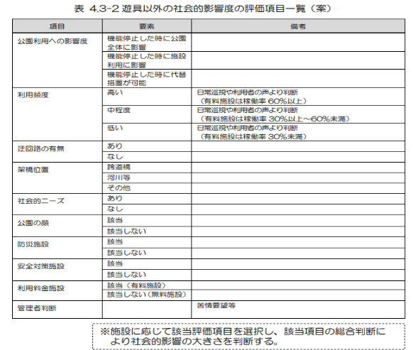
資料４－４
４.現計画の検証、課題抽出及び取組方針
Ⅰ．効率的・効果的な維持管理の推進
４－２ ⑫重点化指標・優先順位の考え方《公園設備》
【現計画の記載内容】
【検証】
Ａ：実施状況 〇
Ｂ：実施評価 〇
Ｃ：将 来（10年後の運用） 〇
【課題】
・なし
【取組方針】
・なし
13

Slide 15
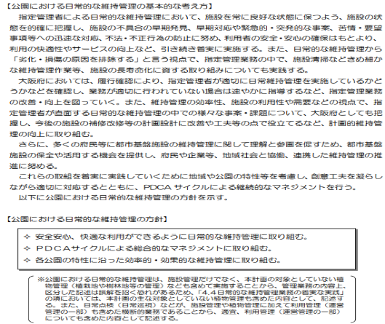
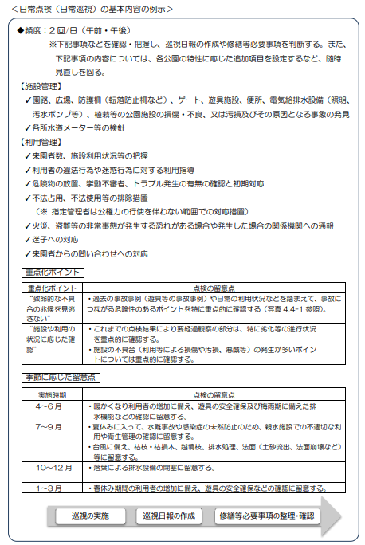
４.現計画の検証、課題抽出及び取組方針
資料４－４
Ⅰ．効率的・効果的な維持管理の推進
４－２ ⑬日常的な維持管理の着実な実践《公園設備》
【現計画の記載内容】
【検証】
Ａ：実施状況 〇
Ｂ：実施評価 〇
Ｃ：将 来（10年後の運用） 〇
【課題】
・なし
【取組方針】
・なし
14

Slide 16
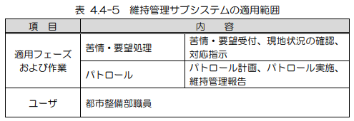
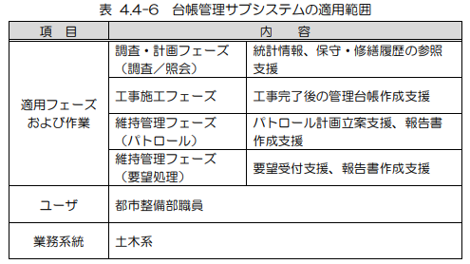
資料４－４
４.現計画の検証、課題抽出及び取組方針
Ⅰ．効率的・効果的な維持管理の推進
４－２ ⑭データの蓄積管理《公園設備》
【現計画の記載内容】
日常的な維持管理のパトロールや苦情・要望、維持管理・修繕作業等データの蓄積・管理 は、以下の「大阪府建設 CALS システム」に職員が登録し、一元管理している。 「大阪府建設 CALS システム」は複数のサブシステムから成り、維持管理業務においては、 下記に示す２つのサブシステムを主に利用している。
1) 維持管理サブシステム 維持管理サブシステムは、GIS
を活用し、点検・パトロール、苦情・要望管理、点
検・ 補修履歴管理等、公共事業ライフサイクルにおけ
る維持管理に関する情報管理や業務支援 を行うもので
ある。 維持管理サブシステムの適用範囲を下表に示す。
2) 台帳管理サブシステム 台帳管理サブシステムは、公共
事業ライフサイクルにおける業務全般に関する情報
（文 書・データ等）の台帳管理を実現するものである。
台帳管理サブシステムの適用範囲を下表に示す。
【検証】
Ａ：実施状況 △
Ｂ：実施評価 〇
Ｃ：将 来（10年後の運用） △
【課題】
・指定管理者のデータは蓄積されているが、維持管理
DBへの登録が十分に出来ていない。
・点検データの活用が十分にできていない。
【取組方針】
・点検記録データを維持管理DBに登録し、データの共
有を図る。
・データ蓄積による傾向管理などに利用し、充実
を図る。
15

Slide 17
資料４－４
４.現計画の検証、課題抽出及び取組方針
Ⅰ．効率的・効果的な維持管理の推進
４－２ ⑮維持管理を見通した新設工事上の工夫《公園設備》
【現計画の記載内容】
建設および補修・補強の計画、設計等の段階においては、最小限の維持管理でこれまで以上に 施設の長寿命化が実現できる新たな技術、材料、工法の活用を検討し、ライフサイクルコストの 縮減を図る。また、長寿命化やコスト縮減のための工夫に関する情報を共有化するとともに、そ の中で、効率性に優れているものや高い効果が得られるものの中で、汎用性の高いもの等につい ては、積極的に導入を検討する。
(1) ライフサイクルコスト縮減 建設および補修・補強の計画、
設計等の段階において、設計・建設費用が通常より高く
な るとしても、基本構造部分の耐久性を向上させること
や、維持管理が容易に行える構造とす ることによる、ラ
イフサイクルコストの縮減を検討する。
【検証】
Ａ：実施状況 〇
Ｂ：実施評価 〇
Ｃ：将 来（10年後の運用） 〇
【課題】
・なし
【取組方針】
・なし
16

Slide 18
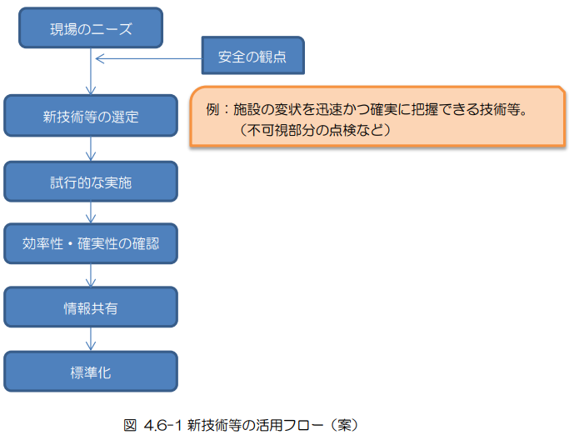
４.現計画の検証、課題抽出及び取組方針
資料４－４
Ⅰ．効率的・効果的な維持管理の推進
４－２ ⑯新たな技術、材料、工法の活用と促進策《公園設備》
【現計画の記載内容】
今後の都市基盤施設の維持管理では、新たな技術、材料、工法等を積極的に取り入れ、活用 していくことが、より効率的・効果的に推進していく方策のひとつであると考えられる。しか しながら、それらの導入においては、工法等の選定や効果の確認、契約手続きなどの課題があ る。 それらも踏まえ、まずは、点検業務等において、維持管理・更新の課題解決に寄与すると考 えられる技術等（例えば、不可視部分の点検など）を選定し、その選定した技術等については 試行的に実践するなど、その効率性や確実性等を確認した上で、都市整備部全体で情報共有を 図るとともに、有用な技術等については事業管理室および各事業室（局）課が連携し、その活 用策を検討する。 それらの評価にあたっては、必要に応じて大学等との連携により、客観的な技術評価ができ る仕組みを検討する。
【検証】
Ａ：実施状況 〇
Ｂ：実施評価 〇
Ｃ：将 来（10年後の運用） 〇
【課題】
・なし
【取組方針】
・なし
17

Slide 19
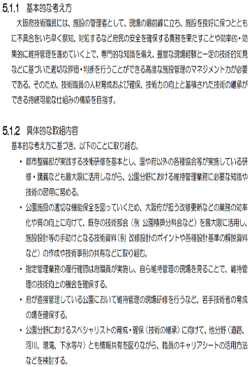
４.現計画の検証、課題抽出及び取組方針
資料４－４
Ⅱ．持続可能な維持管理の仕組みづくり
４－２ ⑰人材育成と確保、技術力の向上と継承《公園設備》
【現計画の記載内容】
【検証】
Ａ：実施状況 〇
Ｂ：実施評価 〇
Ｃ：将 来（10年後の運用） △
【課題】
・職員が減少し、個人が担う業務量が増えること
が懸念され、技術の継承に必要な時間が十分に
確保できない。
【取組方針】
・『具体的な取組内容』を継続し技術力を維持し
つつ、デジタル技術の活用（※）による省力化
などにより、必要な時間の確保を行う。
※別途、「第１回審議会 委員からの意見」にて整理
18

Slide 20
４.現計画の検証、課題抽出及び取組方針
資料４－４
Ⅱ．持続可能な維持管理の仕組みづくり
４－２ ⑱入札契約制度の改善《公園設備》
【現計画の記載内容】
入札契約制度の改善については、「今後の社会資本の維持管理・更新のあり方について 答 申（平成 25 年 12 月、社会資本整備審議会・交通政策審議会）」や、「公共工事の品質確保 の促進に関する法律の一部を改正する法律（平成 26 年 6 月 公布・施行）（以下「改正品 確法」）」などで触れられており、国としても今後の課題であると認識している。また、維持 管理に関する新しい入札契約制度として「地域維持型契約」が国の主導で進められており、 各地で導入（試行）が進んでいる。 大阪府としても、「改正品確法」の運用に関する国の動向なども踏まえ（見極め）、入札契 約制度の改善を進めていく。その際には、契約の長期化・継続化、地域的な包括契約など、 対象数量を増やすための包括化だけではなく、「点検・診断～設計～補修・補強」や「道路事 業・河川事業」といったこれまで分かれていた業務の一括発注など、一連の業務を深度化さ せる視点も取り入れる。なお、現在、指定管理者制度を導入している公園については、引き 続き、指定管理評価委員会（外部委員会）などを活用しながら、指定管理者制度の有効運用 に努める。
【検証】
Ａ：実施状況 〇
Ｂ：実施評価 〇
Ｃ：将 来（10年後の運用） 〇
【課題】
・なし
【取組方針】
・なし
19

Slide 21
４.現計画の検証、課題抽出及び取組方針
資料４－４
４－３ 現計画における課題 《公園設備》
◆検証結果に基づく課題
NO. | 項 目 | 課 題 | 取組方針
⑪ | 設備の寿命の考え方 | 同じ設備分類内で、寿命が異なるものが存在するが、類似設備の年数設定を参考に管理をしているものがある。 | 設備分類を細分化、追加することで、より適切な目標寿命の設定を行うなど、更に効率的・効果的な維持管理を目指す。
⑭ | データの蓄積管理 | ・指定管理者のデータは蓄積されているが、維 持管理DBへの登録が十分に出来ていない。 ・点検データの活用が十分にできていない。 | ・点検記録データを維持管理DBに登録し、データ の共有を図る。 ・データ蓄積による傾向管理などに利用し、 充実を図る。
⑰ | 人材育成と確保、技術力の向上と継承 | 職員が減少し、個人が担う業務量が増えることが懸念され、技術の継承に必要な時間が十分に確保できない。 | 『具体的な取組内容』を継続し技術力を維持しつつ、デジタル技術の活用（※）による省力化などにより、必要な時間の確保を行う。 ※別途、「第１回審議会 委員からの意見」にて 整理

